Slide 1
Adquisición y filtrado de datos de procesos

Slide 2
Adquisición
Qué preguntas queremos responder?
Objetivo primario
  Calidad del producto
  Degradación del proceso
Otros objetivos
  Inferir variables
  Optimizar el proceso

Slide 3
Decisión a Tomar
Gestión de Eventos anormales
1- Detección
2- Identificación
3- Diagnóstico
4- Mitigación

Slide 4
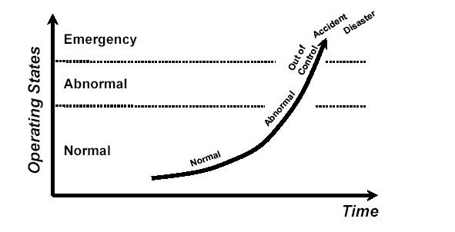
Gestión de eventos anormales
Mantenimiento reactivo
Monitoreo inteligente de procesos
Mantenimiento predictivo
Mantenimiento preventivo:

Slide 5
Gestión de activos
Mantenimiento reactivo
  Actúo frente a un evento consumado
Monitoreo inteligente de procesos
  Actúo frente a los primeros síntomas
Mantenimiento predictivo
  Actúo frente a síntomas previos al problema
Mantenimiento preventivo
  Actúo antes de ver el síntoma
:

Slide 6
Adquisición
Laboratorio tradicional
Turnos
Roles internos (Analistas, supervisores, desarrolladores)
El rol del jefe de laboratorio (interno y externo)
Dependencia jerárquica del jefe de laboratorio
Frecuencia de aquisición (días o fraciones)

Slide 7
Adquisición
Process Analytical Techology
Desplazamiento del laboratorio
Vacío administrativo
Oportunidad y amenaza
Frecuencia de adquisición (Horas o fracciones)

Slide 8
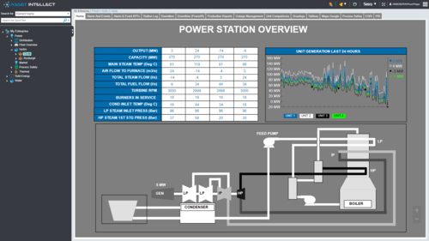
Adquisición
Historizadores
Frecuencia de adquisición (minutos o fracciones)
Todas las variables disponibles en una PC

Slide 9
Decido cómo voy a decidir

Slide 10
Primer filtro: promedio
Tiempo característico del proceso
  Elimino el ruido
  Elimino transcientes asociados al sistema de control
Teorema central del límite
  Puedo usar estadística paramétrica

Slide 11
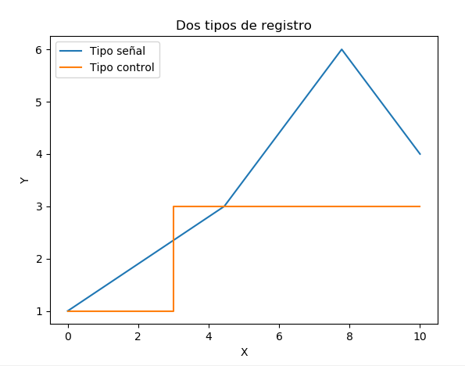
Tipos de integración

Slide 12

¿Por qué promedio horario?
Depende del tiempo característico del fenómeno que estudio
Depende de si puedo suponer estado estacionario

Slide 13
Filtro de estado estacionario
Por qué se me ocurre suponer estado estacionario?
El sistema no sería un sistema termodinámico definido
Filtros disponibles
Promedio (representatividad)
Mediana móvil (robustez)
Ventana móvil con eliminación de valores fuera de rango
Fourier

Slide 14
Segundo filtro
Datos mal medidos
  Not a number ( debería ser el primero pero abuso de PI)
  Negativos
  Sin sentido físico
  Outliers
  Proceso apagado
  Proceso en transición (si supongo estado estacionario)
  Filtro pasa-bajos

Slide 15
Cuarto filtro
Outliers multivariado

Slide 16

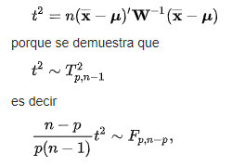
Distancia de Mahalanovis, Test de Hotelling
Es necesario repetir varias veces para mejorar la estimación de la matriz de covarianza
Lo veremos en detalle más adelante (Gestión de fallas basado en datos)

Slide 17
Gracias!

